Slide 1

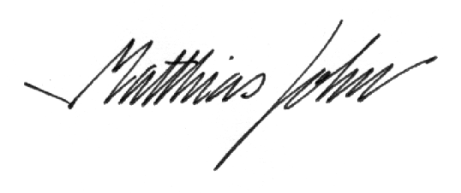
Dialog Restaurant

Slide 2
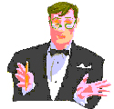
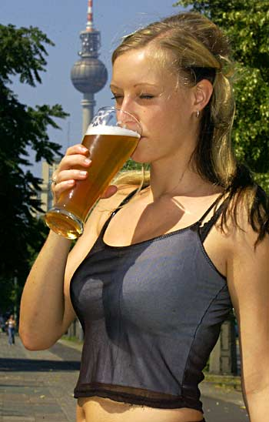
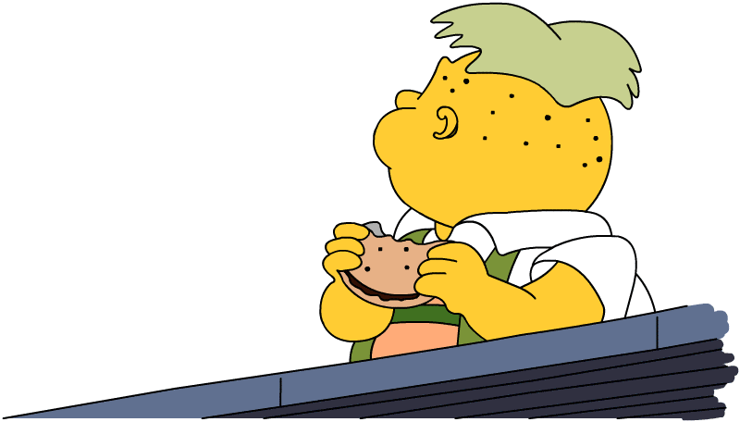
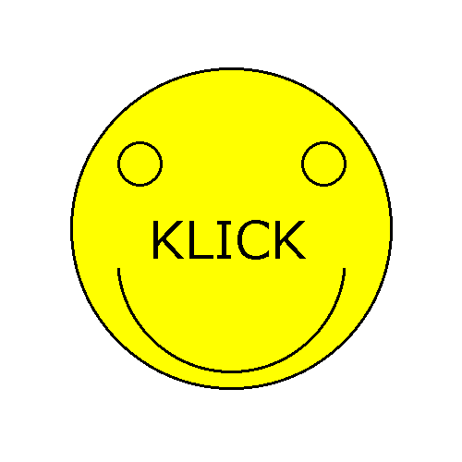
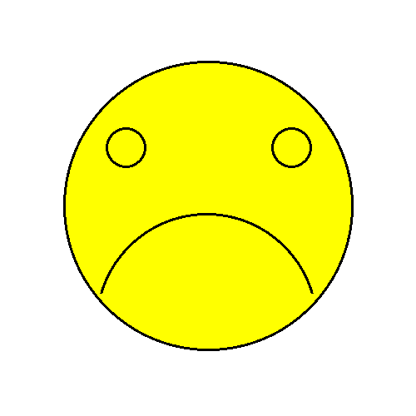
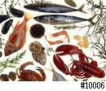
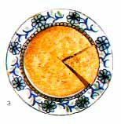

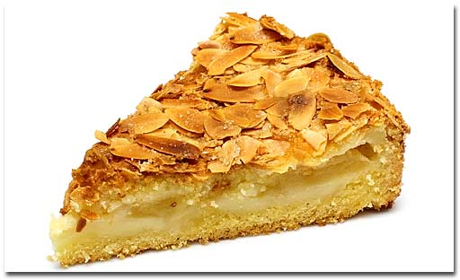
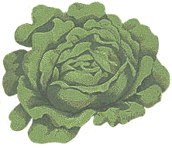



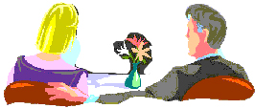

Bitteschön. Guten Appetit!
Vielen Dank! Auf Wiedersehen!
Möchten Sie einen Nachtisch?
Zusammen oder getrennt?
Danke.
?
Und Sie?
Ja bitte?
Sofort!
Und Sie?
Ja, bitte?
Was essen Sie?
Und Sie?
Das macht zweiundvierzig Euro sechzig, bitte.
Hat‘s geschmeckt?
Und was trinken Sie?
42€60
+
€?
+
Ein Omelett mit Salat.
Ja, danke.
Ich esse die Fischplatte mit Gemüse.
Wir möchten bitte bezahlen?
Ja, einen Apfelkuchen bitte.
Stimmt so.
Herr Ober!
Herr Ober!
Auf Wiedersehen!
Einen Kaffee, bitte.
Dankeschön!
Zusammen bitte.
Die Speisekarte, bitte.
Ein großes Bier.
Ein Mineralwasser bitte.

